Slide 1

Département d'informatique
M1 IA
Cours 1
Les principaux paradigmes de programmation

Slide 2
Cours 1
Introduction
Qu'es que un paradigme de programmation
Le développement de la programmation
Les paradigmes de programmation
Présentation de quelque paradigmes de programmation
Programmation Orientée objet
Programmation Logique
Programmation Fonctionnel
Programmation Multi agent
Programmation Concurrente

Slide 3
Introduction
Dans le domaine de l'informatique, la programmation est l'ensemble des activités qui permettent l'écriture des programmes informatiques. C'est une étape importante du développement de logiciels
Pour écrire un programme, on utilise un langage de programmation.
Les langages de programmations sont classés en plusieurs paradigme de programmations

Slide 4
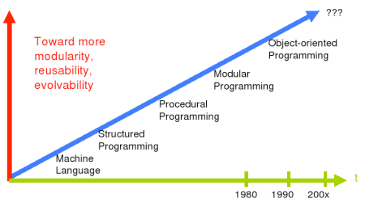
Qu'es que un paradigme de programmation
Un paradigme de programmation est une manière de programmer un
ordinateur basé sur un ensemble de principes .
Le développement de la programmation

Slide 5
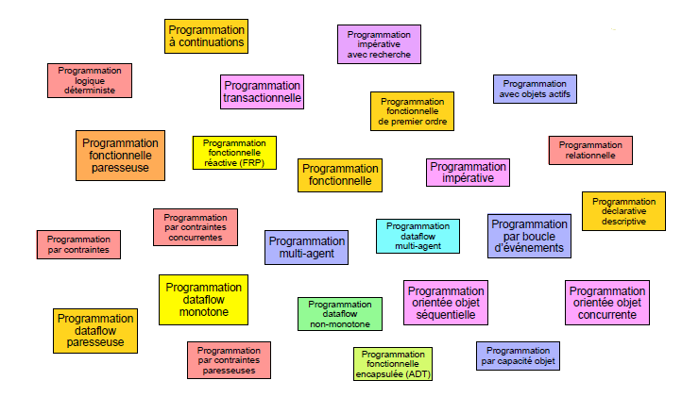
Les paradigmes de programmation

Slide 6
La programmation orienté objet
La programmation orientée objet POO est un paradigme de programmation qui s'articule autour d'objets et de données, plutôt que d'actions et de logique. Par le passé, un programme était une procédure qui récupérait des données en entrée, les traitait puis produisait des données en sortie mais maintenant la programmation oriente objet peut être défini par 3 concepts:
Concept de modélisation à travers la notion de classe et d’instanciation de ces classes.
Concept d’action à travers la notion d’envoi de messages et de méthodes à l’intérieur des objets.
Concept de construction par réutilisation et amélioration par l’utilisation de la notion d’héritage.

Slide 7
La programmation orienté objet
les classes
Une classe est une sorte de moule à partir duquel sont engendrés les objets qui s’appellent des instances de la classe considérée.
Une classe est composée :
D’attributs (ou champs, ou variables d’instances).
Les attributs de la classe décrivent la structure de ses instances (les objets).
De méthodes (ou opérations de la classe).
Les méthodes décrivent les opérations qui sont applicables aux instances de la classe.
Encapsulation
c’est le fait de réunir à l'intérieur d'une même entité (objet) le code (méthodes) + données (champs). Il est donc possible de masquer les informations d'un objet aux autres objets.
2 niveaux d’encapsulation :
Privé les champs et les méthodes masqués sont dans la partie privée de l’objet.
Public les champs et les méthodes visibles sont dans la partie interface de l’objet.

Slide 8
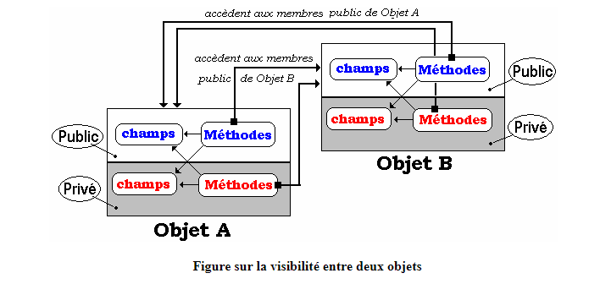
La programmation orienté objet
Les méthodes public ou privé de l'objet A accèdent et peuvent utiliser les méthodes et les champs public de B.
Les méthodes public ou privé de l'objet B accèdent et peuvent utiliser les méthodes et les champs public de A.

Slide 9
La programmation orienté objet
Dans POO il existe une particularité dans la façon d’organiser ses classes : l’héritage de propriétés. L’objectif est de construire de nouvelles classes en réutilisant des attributs et des méthodes de classes déjà existantes.
C’est un mécanisme très puissant qui permet de décrire des structures génériques en transmettant depuis l’intérieur d’une même classe toutes les propriétés communes à toutes les " sous-classes " de cette classe. Par construction toutes les sous-classes d’une même classe possèdent toutes les attributs et les méthodes de leur classe parent.
Les attributs et les méthodes peuvent être modifiés au niveau de la sous-classe et Il peut y avoir des attributs et des méthodes supplémentaires dans une sous-classe.

Slide 10
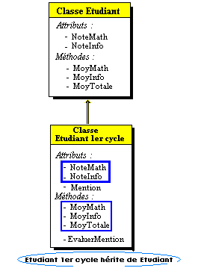
La programmation orienté objet
Propriétés générales et pratiques de l'héritage :
Une classe A qui hérite d’une classe B dispose
implicitement de tous les attributs et de toutes
les méthodes définis dans B.
Les attributs et les méthodes définis dans A
sont prioritaires par rapport aux attributs et aux
méthodes de même nom

Slide 11
La programmation orienté objet
Avantages
le principe d’encapsulation : le code constituant l’objet est caché de l’utilisateur
la clarification de votre code
maintenance et évolutivité: modifier un de ces constituants n’affectera pas les autres et n’entraînera donc pas d’erreurs
possibilité de réutilisation: l’indépendance de vos modules vous permet de les réutiliser dans d’autres applications:

Slide 12
La programmation orienté objet
Inconvénient
Pas très pratique pour des petits projets
Ne convient pas à tous les problèmes
Exigence en savoir-faire en génie logiciel pour les projets importants
La redondance de code parfois imposée par certaines contraintes et recommandations du POO.
Si la conception de certains problèmes paraît accessible, il n'en est pas de même quant à leur implémentation

Slide 13
La programmation Logique
La programmation logique est un paradigme de programmation qui définit les applications à l'aide d'un ensemble de faits élémentaires les concernant et de règles de logique leur associant des conséquences plus ou moins directes. Ces faits et ces règles sont exploités par un moteur d'inférence, en réaction à une question ou requête (But).
Différence entre programmation logique et programmation impérative
Programmation logique | Programmation impérative
Formule | Procédure
Ensemble de formules | Programme
Question (But) | Appel de procédure
Preuve | Exécution
Substitution (Unification) | Passage de paramètres

Slide 14
La programmation Logique
Les principales caractéristiques des langages de la Programmation Logique
Logique : le langage est un sous-ensemble de la logique et une exécution est une preuve logique.
Symbolique : les données manipulées sont principalement des symboles.
Déclaratif : le “que faire” plutôt que le “comment faire”.
Relationnel : un programme logique décrit un état du “monde” en termes de données et de prédicats (relations) entre ces données.
Indéterministe : le résultat est l’ensemble des données qui vérifient une question dans une description donnée du “monde”.
Haut niveau : aucune gestion de la mémoire et masquage du caractère impératif de la machine.

Slide 15
La programmation Logique
Les domaines d’application de la Programmation Logique
Analyse de la “Langue naturelle”
Intelligence artificielle et modélisation des raisonnements (les Systèmes experts, le Diagnostique, . . .)
Bases de données
Prototypage
Compilation (Vérification de programmes)
Automates formels déterministes et non-d´eterministes

Slide 16
La programmation Logique
Prolog :Prolog est le premier langage de programmation logique.
Le nom Prolog est un acronyme de Programmation en Logique.
Le but était de créer un langage de programmation où seraient définies les règles logiques attendues d'une solution et de laisser le compilateur la transformer en séquence d'instructions.
Prolog est utilisé en intelligence artificielle et dans le traitement linguistique par ordinateur (principalement langues naturelles). Ses règles de syntaxe et sa sémantique sont simples et considérées comme claires
grand-père( X , Y ) :- père ( X , Z ), père (Z,Y).
père ( Omar , Said ).
masculin ( Omar ).
père ( Said , Fatima ).
Exécution
X = Omar , Y = Fatima
?-grand-père ( X , Y ).

Slide 17
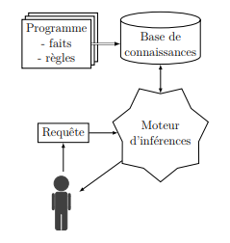
La programmation Logique

Slide 18
La programmation Logique
Avantage
Les langages logiques peuvent manipuler n’importe quelle relation.
La syntaxe des Langages de Programmation logique est extrêmement simple ,Il y a en effet extrêmement peu de mots réservés.
C’est une opportunités de programmer pour non-informaticien.
La longueur des programmes diminue.

Slide 19
La programmation Logique
Inconvénient
L’ inconvénient majeur est qu’il n’y a pas d’outils de contrôle pour valider
la description .

Slide 20
La programmation Fonctionnel
La programmation fonctionnelle est un paradigme de programmation de type déclaratif qui considère le calcul en tant qu'évaluation de fonctions mathématiques
Le principe général de la programmation fonctionnelle est de concevoir des programmes comme des fonctions mathématiques que l'on compose entre elles.
Elle repose sur un modèle de calcul simple possédant trois constructions : les variables, la définition d'une fonction et son application à un argument.
l'origine de la programmation fonctionnelle peut être trouvée dans le lambda-calcul
Exemples Langages de programmation Fonctionnelle : Lisp , Scheme ,
ML ,Haskell …

Slide 21
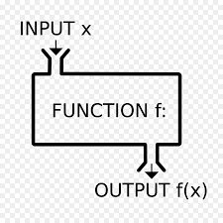
La programmation Fonctionnel

Slide 22
La programmation Fonctionnel
Avantage
la programmation fonctionnelle facilite la programmation asynchrone
Code très lisible et facilité de correction des erreurs dans le programme
Permet au programmeur de réutilisé son code avec ou sans modification
En particulier dans un langage fonctionnel, il n'existe pas d'effet de bord.
Parallélisme

Slide 23
La programmation Fonctionnel
Inconvénient
Souvent, on a tendance à dire que pour faire du fonctionnel, il faut un langage inaccessible qui fait que ça et qui va nous imposer les limites nécessaires.
Aux niveau de Performances (Pas de tableaux, tables de hachage, etc)

Slide 24
La Programmation multi-agents :
Le principe est d’utiliser les notions de Système Multi-agents qui est Une organisation d’agents autonomes en interaction entre eux et avec un environnement partagé dans lequel ils sont situés.
Les systèmes multi-agents ont apporté une nouvelle vision des choses et une nouvelles façon de concevoir des solutions à des problèmes qui au pare-avant était impossible ou extrêmement difficiles à résoudre.
Exemples Langages de programmation Multi-agents : KQML , FIPA , la plateforme java JADE (Java Agent DEvelopment Framework) …

Slide 25
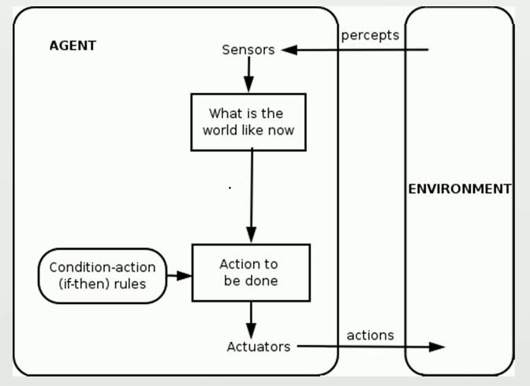
La Programmation multi-agents :

Slide 26
La Programmation multi-agents :
Avantage
les SMA améliorent leur performance par un travail parallèle des agents
Plus un logiciel est modulaire, plus la complexité et les coûts de développement diminuent.
Flexibilité des systèmes : les systèmes sont composés de plusieurs agents qui peuvent donc résoudre différents problèmes.
Les SMA reflètent la réalité : la majorité des problèmes sont distribués qui s’adapte facilement aux SMA.

Slide 27
La Programmation multi-agents :
Inconvénient
La sécurité des applications : les agents peuvent communiquer sans aucun contrôle .
L’exécution des agents s’effectuant en parallèle ,il est encore plus difficile de comprendre leur fonctionnement.

Slide 28
La Programmation Concurrente :
La programmation concurrente est un paradigme de programmation tenant compte, dans un programme, de l'existence de plusieurs piles sémantiques qui peuvent être appelées threads, processus ou tâches. Elles sont matérialisées en machine par une pile d'exécution et un ensemble de données privées.
La concurrence est indispensable lorsque l'on souhaite écrire des programmes interagissant avec le monde réel (qui est concurrent) ou tirant parti de multiples unités centrales (couplées, comme dans un système multiprocesseurs, ou distribuées, éventuellement en grille ou en grappe).
Programme simple | Programme Concurrent
X:=5; | X:=A*B*C;
Y:=2*X+4; | Y:=3*A+7

Slide 29
La Programmation Concurrente :
On distingue trois types de concurrence :
disjointe : les entités ne communiquent et n'interagissent pas ;
compétitive : un ensemble d'entités en compétition pour l'accès à certaines ressources partagées
coopérative : un ensemble d'entités qui coopèrent pour atteindre un objectif commun
La coopération est un élément primordial de la programmation concurrente.

